Slide 1

X-Bond搭桥共享组 项目启动会
2021年1月18日

Slide 2
X-Bond搭桥共享组（攻关类）
项目背景
在现券买卖市场，基金公司、券商资管、保险公司、理财子公司等资管公司交易对手方范围有限，内部下单流程较长，X-Bond参与度较低，一般在货币经纪成交后，再通过与其建立对手方关系的桥机构过桥，在本币交易系统录入交易。与此同时，资管公司往往提前通过货币经纪寻找对手方，在当日商定次日T+0的交易，于次日资金到账后完成交易。为提升资管公司参与X-Bond积极性，进一步提升X-Bond交易活跃度，拟在X-Bond中新增搭桥功能，并增加达成未来交易日（次日+0即Tom+0）的成交功能。
项目范围
搭桥成交的跨清算速度双边成交，实现现货市场的远期交易成交。

Slide 3
需求交底图1—X-Bond Tom+0搭桥成交及行情
T日搭桥成交意向
需要分仓
不需分仓
搭桥意向
T日成交行情
Tom+0搭桥
xbond搭桥交易（A与B）
T日分仓（进 T日成交行情）
xbond成交行情
综合成交行情
活跃券成交行情
T+1日分仓确认
T+1日生成搭桥成交单
（不进T+1日成交行情）
T+1搭桥
post意向
T日 交易分仓
xbond搭桥交易
（B与C）
T日 成交单
成交
需求要点：
Tom+0的搭桥，当日搭桥成交意向，当日分仓（当日不可以修改），进T日成交行情，T+1日分仓修改及确认成交，不进T+1日成交行情
Tom+0的搭桥，当日搭桥成交意向，当日不需要分仓的，进入T日成交行情，T+1日确认后生成成交单，不进T+1日成交行情
T+0、T+1的搭桥，T日生成成交单，进入T日成交行情
B与C : T+0、T+1、Tom+0的搭桥中，B与C的成交，都是T日生成成交单，进入T日成交行情
Notes:
需要补充内容
1、不管是否分仓成功，都是达成了交易的，这一点需要说明（待讨论）
2、tom+0交易需要体现出另外一笔T+1交易
3、成交推送的逻辑意图未体现出来

Slide 4
需求交底图2—X-Bond T+0、T+1搭桥成交及行情
T+0、T+1搭桥
T日搭桥成交意向
xbond搭桥交易
（A与B）
意向
T日成交行情
T日搭桥分仓
成交
T日搭桥成交单
xbond成交行情
综合成交行情
活跃券成交行情
T日 交易分仓
T+0、T+1搭桥
post意向
xbond搭桥交易
（B与C）
T日 成交单
成交
需求要点：
Tom+0的搭桥，当日搭桥成交意向，当日分仓（当日不可以修改），进T日成交行情，T+1日分仓修改及确认成交，不进T+1日成交行情
Tom+0的搭桥，当日搭桥成交意向，当日不需要分仓的，进入T日成交行情，T+1日确认后生成成交单，不进T+1日成交行情
T+0、T+1的搭桥，T日生成成交单，进入T日成交行情
B与C : T+0、T+1、Tom+0的搭桥中，B与C的成交，都是T日生成成交单，进入T日成交行情
Notes:
需要补充内容
1、不管是否分仓成功，都是达成了交易的，这一点需要说明（待讨论）
2、tom+0交易需要体现出另外一笔T+1交易
3、成交推送的逻辑意图未体现出来

Slide 5
需求交底图3—X-Bond桥额度
资管公司A
桥机构B
对手方C
 | T日 |  |  |  |  |  |  |  |  | T+1日
 |  | 搭桥前 |  |  | 搭桥 |  |  | 搭桥后 |  | 搭桥前
场景举例 | C的订单 | B 桥总额度 | B 桥剩余额度 | B的单笔交易限额 | 搭桥 | 成交 A*B | 成交 B*C | B 桥额度扣减 | B 桥额度剩余 | B桥钟额度
1 | 10亿 | 100亿 | 100亿 | 10亿 | 10亿 | 10亿 | 10亿 | 20亿 | 80亿 | 100亿
2 | 10亿 | 100亿 | 100亿 | 5亿 | 5亿 | 5亿 | 5亿 | 10亿 | 90亿 | 100亿
3 | 10亿 | 100亿 | 100亿 | 20亿 | 10亿 | 10亿 | 10亿 | 20亿 | 980亿 | 100亿
4 | 10亿 | 100亿 | 20亿 | 20亿 | 10亿 | 10亿 | 10亿 | 20亿 | 0亿 | 100亿
5 | 10亿 | 100亿 | 10亿 | 20亿 | 5亿 | 5亿 | 5亿 | 10亿 | 0亿 | 100亿
6 | 10亿 | 100亿 | 8亿 | 20亿 | 4亿 | 4亿 | 4亿 | 8亿 | 0亿 | 100亿
7 | 10亿 | 100亿 | 0亿 | 20亿 | 不搭桥 | 不搭桥 | 不搭桥 | 0亿 | 0亿 | 100亿
订单1
订单2
订单3
订单4
C1
C1
C2
需求要点：
搭桥需判断桥机构单笔限额和桥剩余额度，总限额达上限时无法搭桥，单笔交易限额和桥剩余额度的1/2 取小值取控制搭桥量
T+0、T+1、Tom+0的搭桥成交和搭桥意向，B机构的桥额度都在T日双边扣减，Tom+0意向在T+1日确认成交后，T+1日额度不扣减
成交撤销不返还桥额度，隔日B机构桥额度 跑批为设置的桥总额度值
C3

Slide 6
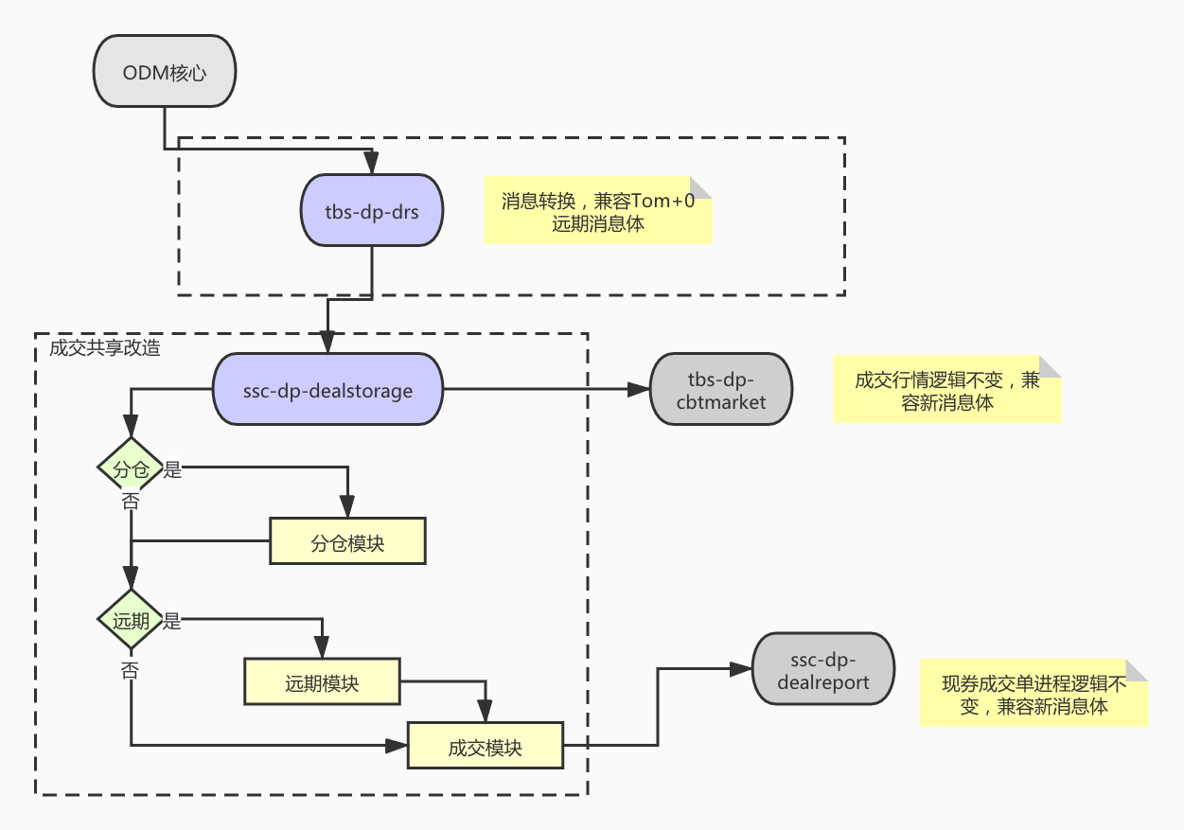
技术交底图1
1. 普通X-Bond搭桥，成交共享进程收到消息后，进入分仓模块，分仓完成后进入成交模块，完成成交最后入库。
2. Tom+0搭桥，成交共享进程收到消息后，进入分仓模块，分仓完成后进入远期模块，远期模块处理完成后，进入成交模块入库。
3. 不需要分仓的成交直接跳过分仓模块。

Slide 7
技术交底图2
进程 | 改动点
ssc-dp-dealstorage | 1. 代码层面拆分成交、分仓、远期交易 三个模块逻辑。
 | 2. 完成远期交易模块基本功能。
 | 3. 修改成交、分仓模块对应功能。
tbs-dp-drs | 1. 定义对应接收和下发的消息体。

Slide 8
项目安排
项目负责人：
后端：
BA：
测试：
时间：
项目权重：
验收标准：黑盒测试验收

